Slide 1
자바 이클립스 개발 환경 구축 메뉴얼
.

Slide 2
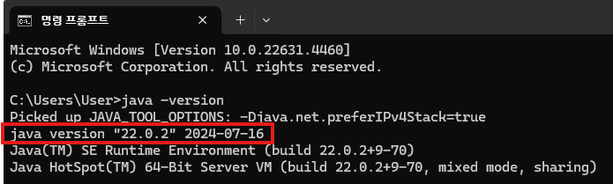
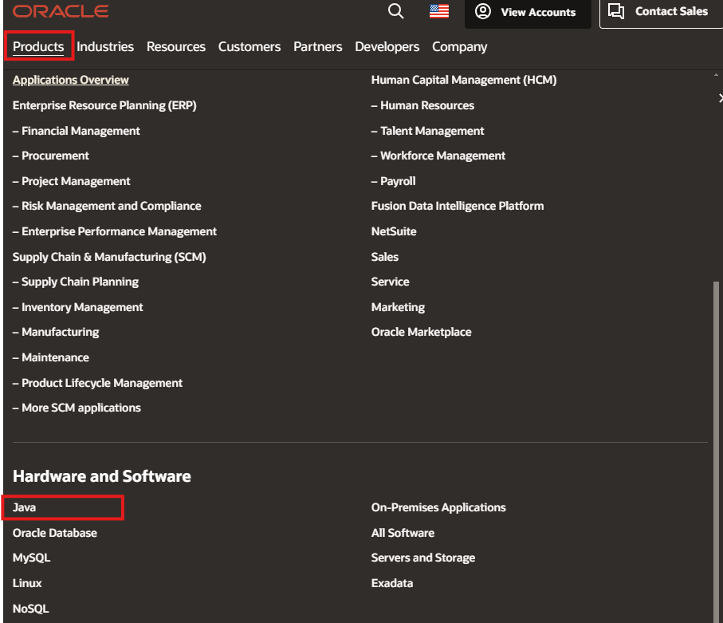
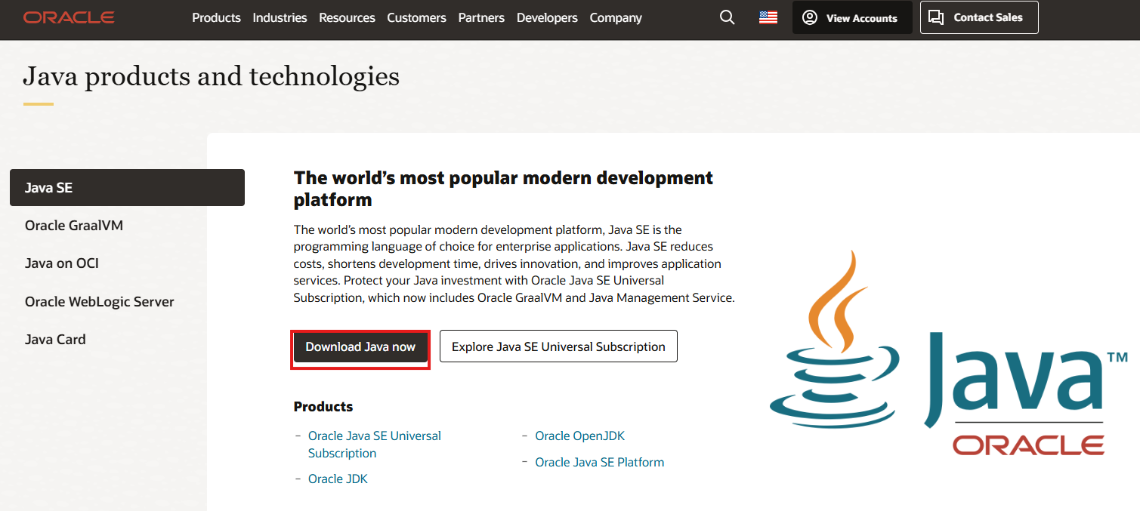
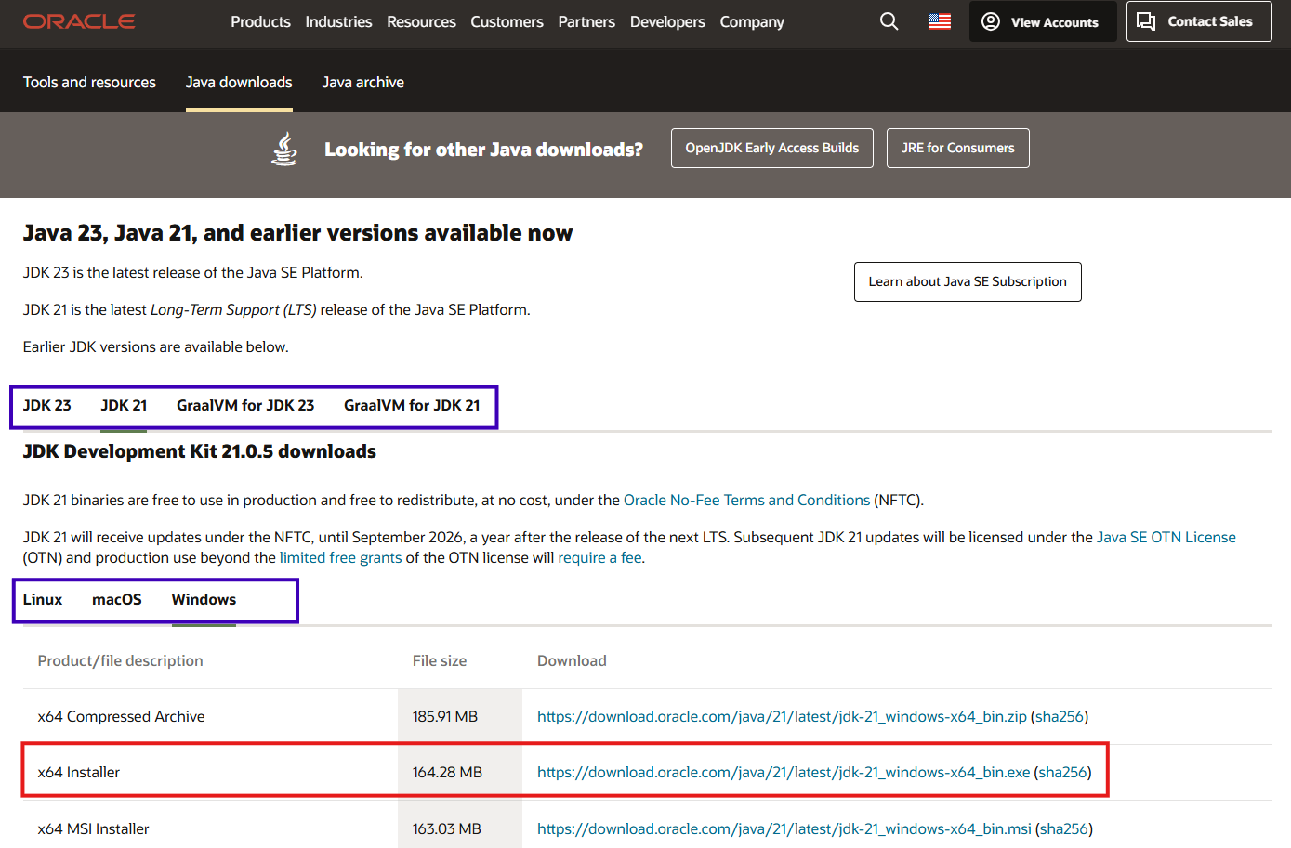
1. JDK( 자바 개발 도구 ) 설치
먼저, 명령프롬프트( 커맨드 창에 CMD 입력 )에 ‘JAVA-VERSION’ 입력 후에 버전을 확인한다.
버전이 있다면 바로 이클립스 파일을 설치하면 되지만, 아니라면 JDK부터 설치해줘야 한다.
https://www.oracle.com/java/technologies/downloads/#java8 (로 접속하여 원하는 버전으로 설치해주면 된다| 오라클 jdk 설치 웹 페이지 )

Slide 3
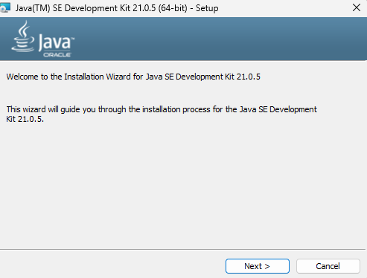
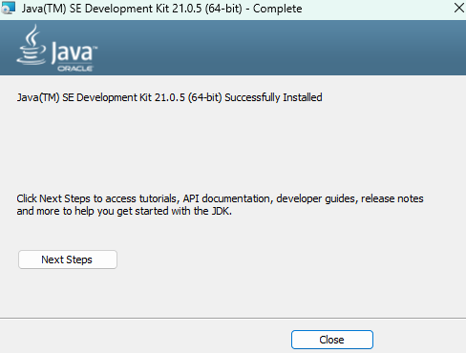
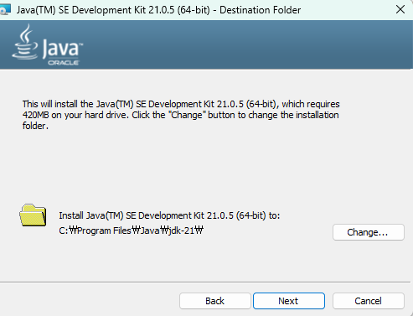
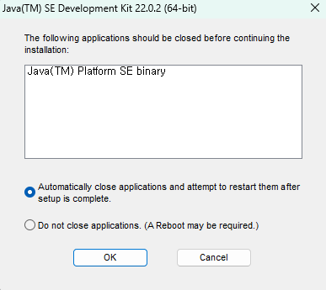
1. JDK( 자바 개발 도구 ) 설치
오라클 웹 페이지에서 다음과 같이 JDK 파일을 설치를 진행한다.
다 설치되면 컴퓨터를 ‘다시 시작‘ 하고 CMD 명령 프롬프트에서 자바 버전이 잘 등록되어 있는지 확인한다. 잘 등록되어 있으면 다음으로 환경변수를 설정해줘야 한다.

Slide 4
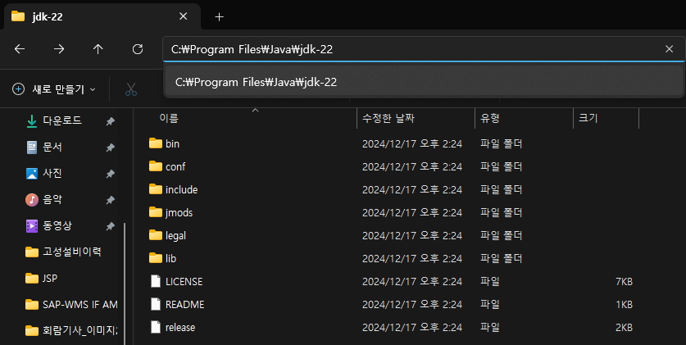
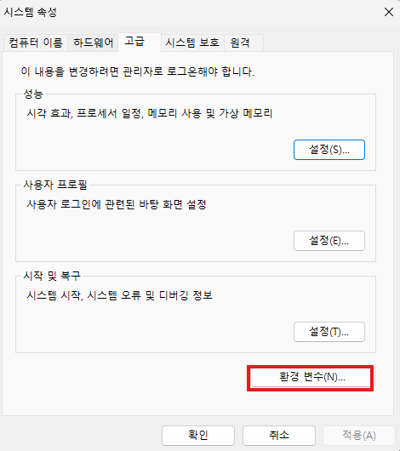
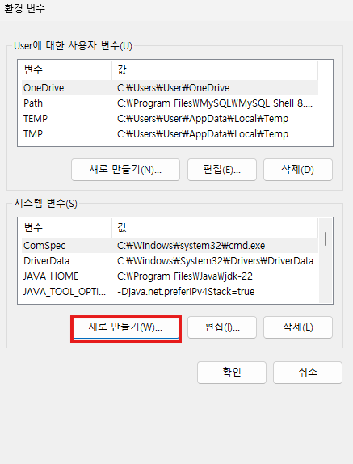
1. JDK( 자바 개발 도구 ) 설치 – ‘환경변수’ 설정(1)
( 환경 변수를 설정해주는 이유는 ① 자바 소스파일을 기계어로 번역해주는 javac.exe ② 기계어 파일(.class)을 실행시켜 내용을 확인시켜주는 java.exe 이 두 실행파일이 JDK 폴더 내에 존재한다. 어디서든지 자바 파일을 실행시켜줄 수 있도록 해당 경로를 시스템에 알려주는 것이다 )
설치 JDK 버전의 경로 파일로 간 뒤에 ‘bin’ 파일이 먼저 나오는 경로를 그대로 복사한다.
커맨드창에 ‘환경변수’를 입력하여 ‘시스템 속성‘ 창을 열고 ‘환경변수‘ 버튼을 클릭한다.

Slide 5
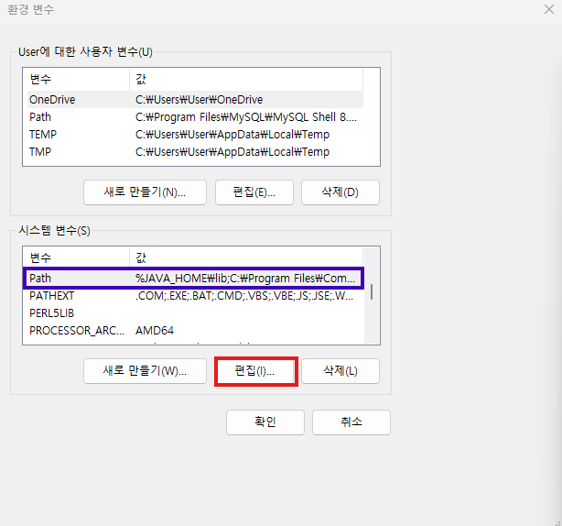
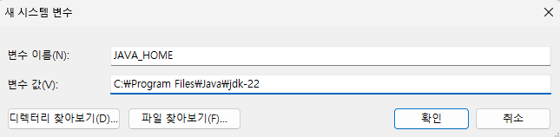
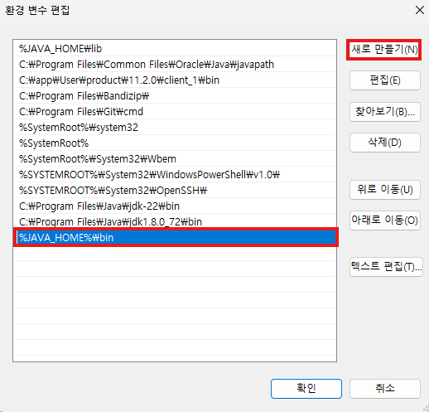
1. JDK( 자바 개발 도구 ) 설치 – ‘환경변수’ 설정(2)
( 새로 만들기 )를 통해서 ‘JAVA_HOME’과 복사한 경로를 적어주고 확인을 누른다.
그 다음 시스템이 인지할 수 있는 경로를 알려주기 위 해 다시한번 시스템 변수에 ‘Path’를 찾는다.
편집을 통해서 ‘%JAVA_HOME%\bin’을 ‘새로 만들기‘ 해주면 된다.

Slide 6
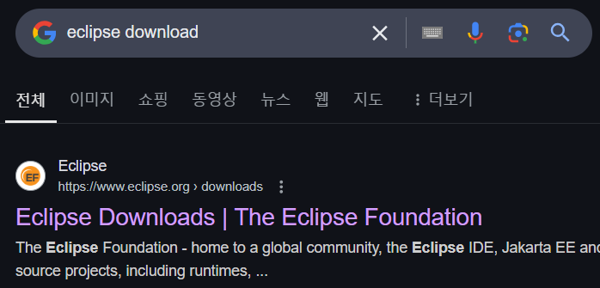
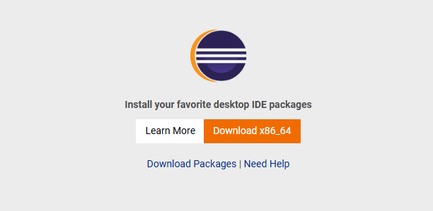
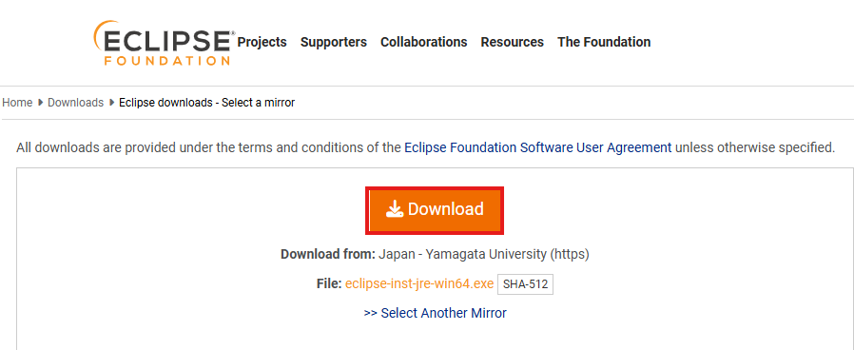
1. JDK( 자바 개발 도구 ) 설치 – ‘환경변수’ 설정(2)
먼저, 명령프롬프트( 커맨드 창에 CMD 입력 )에 ‘JAVA-VERSION’ 입력 후에 버전을 확인한다.
버전이 있다면 바로 이클립스 파일을 설치하면 되지만, 아니라면 JDK부터 설치해줘야 한다.

Slide 7
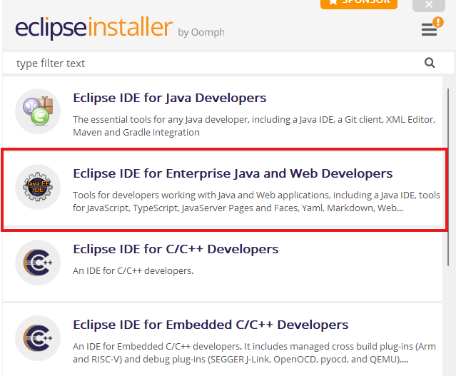
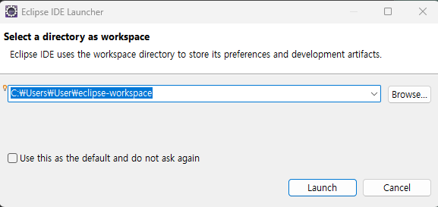
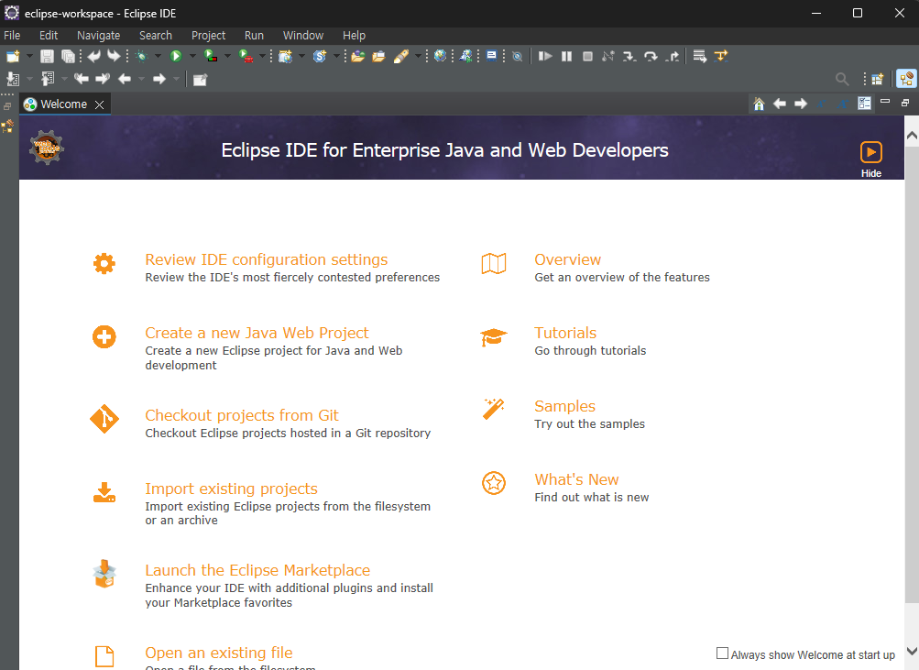
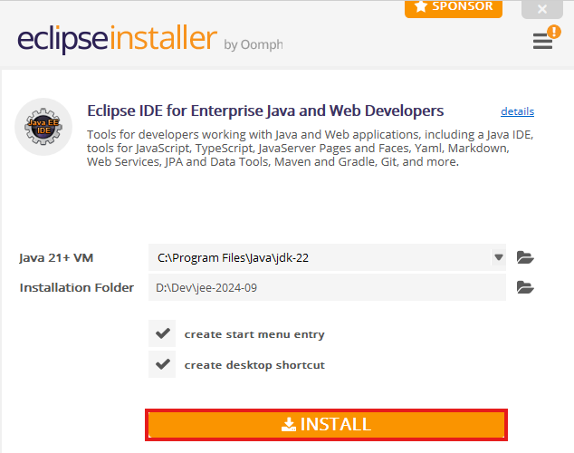
1. JDK( 자바 개발 도구 ) 설치 – ‘환경변수’ 설정(2)
먼저, 명령프롬프트( 커맨드 창에 CMD 입력 )에 ‘JAVA-VERSION’ 입력 후에 버전을 확인한다.
버전이 있다면 바로 이클립스 파일을 설치하면 되지만, 아니라면 JDK부터 설치해줘야 한다.

Slide 8
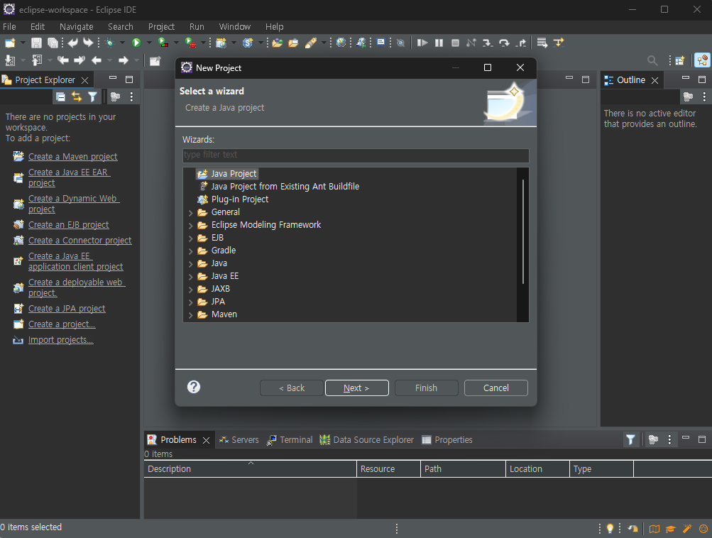
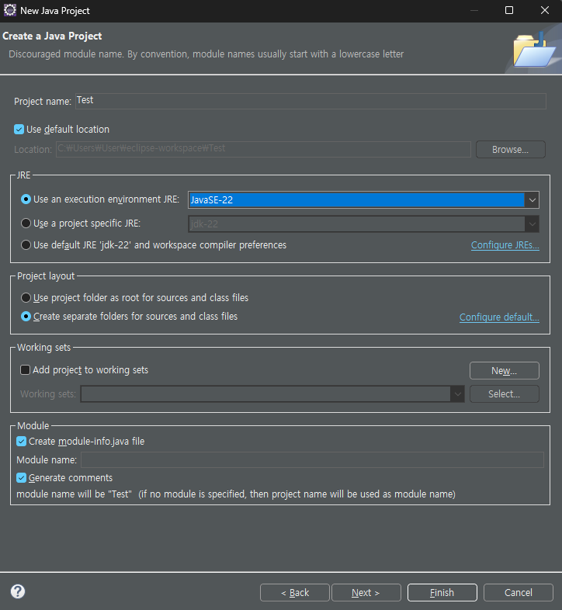
1. JDK( 자바 개발 도구 ) 설치 – ‘환경변수’ 설정(2)
먼저, 명령프롬프트( 커맨드 창에 CMD 입력 )에 ‘JAVA-VERSION’ 입력 후에 버전을 확인한다.
버전이 있다면 바로 이클립스 파일을 설치하면 되지만, 아니라면 JDK부터 설치해줘야 한다.

Slide 9
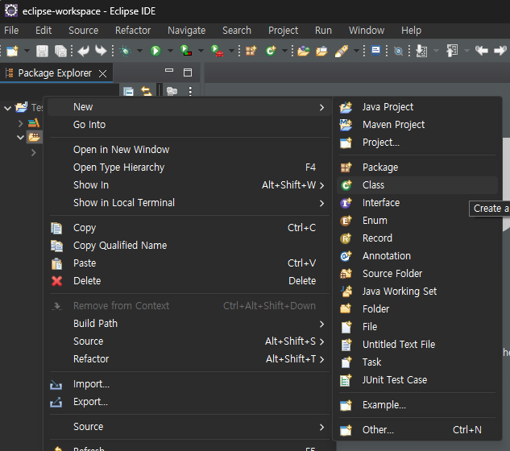
1. JDK( 자바 개발 도구 ) 설치
먼저, 명령프롬프트( 커맨드 창에 CMD 입력 )에 ‘JAVA-VERSION’ 입력 후에 버전을 확인한다.
버전이 있다면 바로 이클립스 파일을 설치하면 되지만, 아니라면 JDK부터 설치해줘야 한다.

Slide 10
1. JDK( 자바 개발 도구 ) 설치
먼저, 명령프롬프트( 커맨드 창에 CMD 입력 )에 ‘JAVA-VERSION’ 입력 후에 버전을 확인한다.
버전이 있다면 바로 이클립스 파일을 설치하면 되지만, 아니라면 JDK부터 설치해줘야 한다.

Slide 11
1. JDK( 자바 개발 도구 ) 설치
먼저, 명령프롬프트( 커맨드 창에 CMD 입력 )에 ‘JAVA-VERSION’ 입력 후에 버전을 확인한다.
버전이 있다면 바로 이클립스 파일을 설치하면 되지만, 아니라면 JDK부터 설치해줘야 한다.

Slide 12
1. JDK( 자바 개발 도구 ) 설치
먼저, 명령프롬프트( 커맨드 창에 CMD 입력 )에 ‘JAVA-VERSION’ 입력 후에 버전을 확인한다.
버전이 있다면 바로 이클립스 파일을 설치하면 되지만, 아니라면 JDK부터 설치해줘야 한다.

